Slide 1
Адаптация учебных материалов как один из способов преодоления трудностей в обучении.

Slide 2
Какие трудности могут быть у детей с РАС в процессе обучения?
-Трудности понимания:
устной и письменной речи;
речь учителя,
инструкции к заданиям;
тексты по всем предметам;
абстрактных понятий по всем предметам, скрытого смысла, переносного значения.
-Трудности при изучении отдельных учебных предметов:
по математике- решение задач, действия с единицами длины, времени, массы;
по русскому языку- написание сочинений и изложений, различные разборы;
по чтению - ответы на вопросы по прочитанному, понимание скрытого смысла, пересказ текстов;
по устным предметам – пересказ текстов.

Slide 3
Адаптация «внешнего вида» задания. Когда необходимо? Трудности зрительного восприятия информации; большой объем задания; недостаточная скорость письма; повышенная утомляемость.

Slide 4
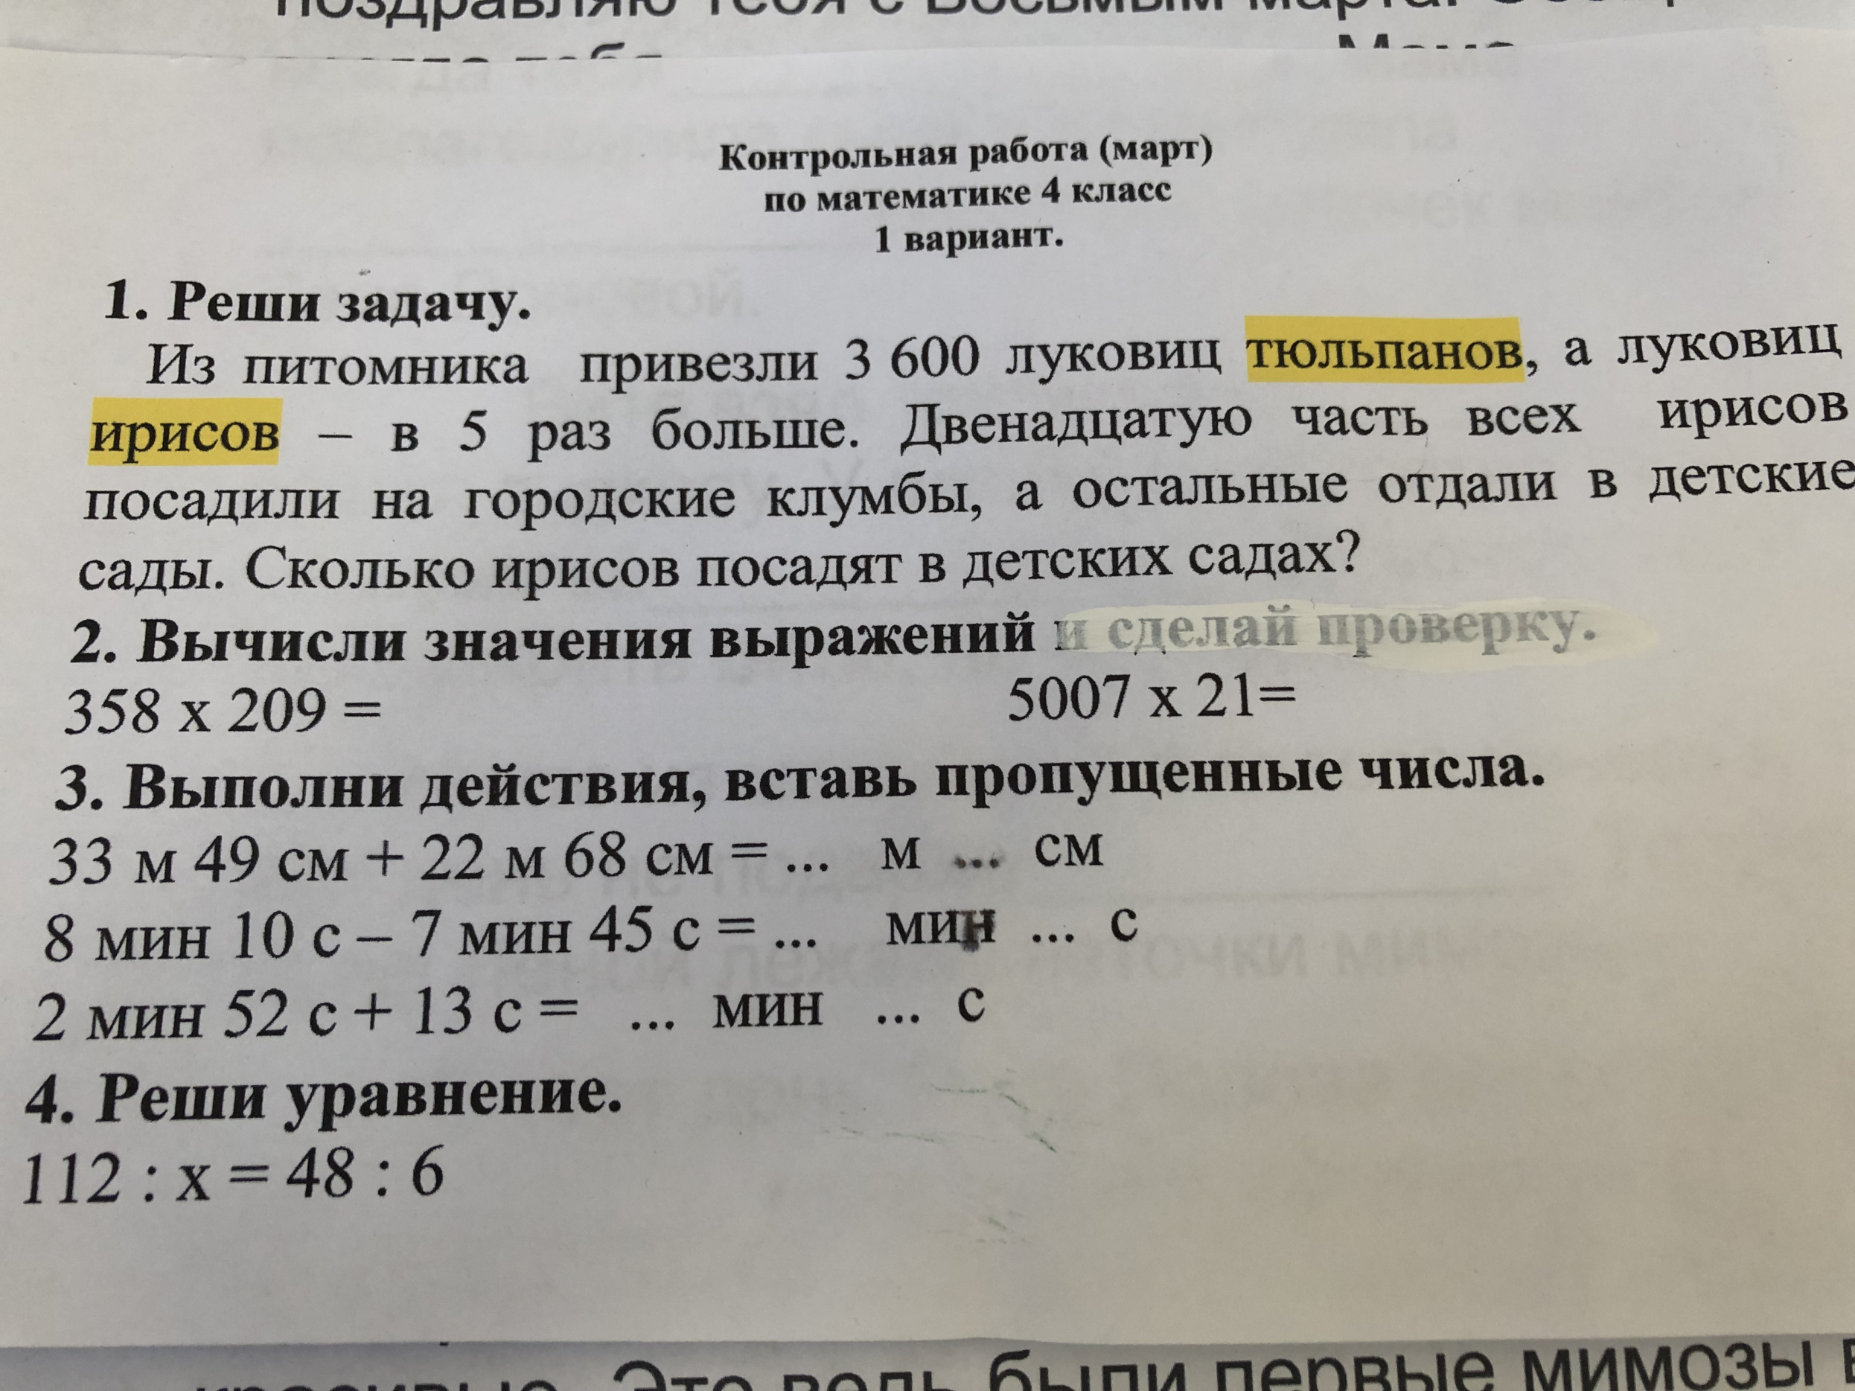
1. Увеличение шрифта, интервалов между словами, строчками, дополнительная маркировка цветом.

Slide 5
2. размещение задания на отдельном листе; 3. задание в виде бланка(вставить слова, словосочетания, данные задачи).

Slide 6
Дополнительная визуализация. Когда необходимо? Трудности понимания речи, трудности понимания абстрактных понятий, недостаточная мотивация.
Наглядный материал (презентации, видео).
Использование тестов и рабочих тетрадей для проверки знаний.

Slide 7
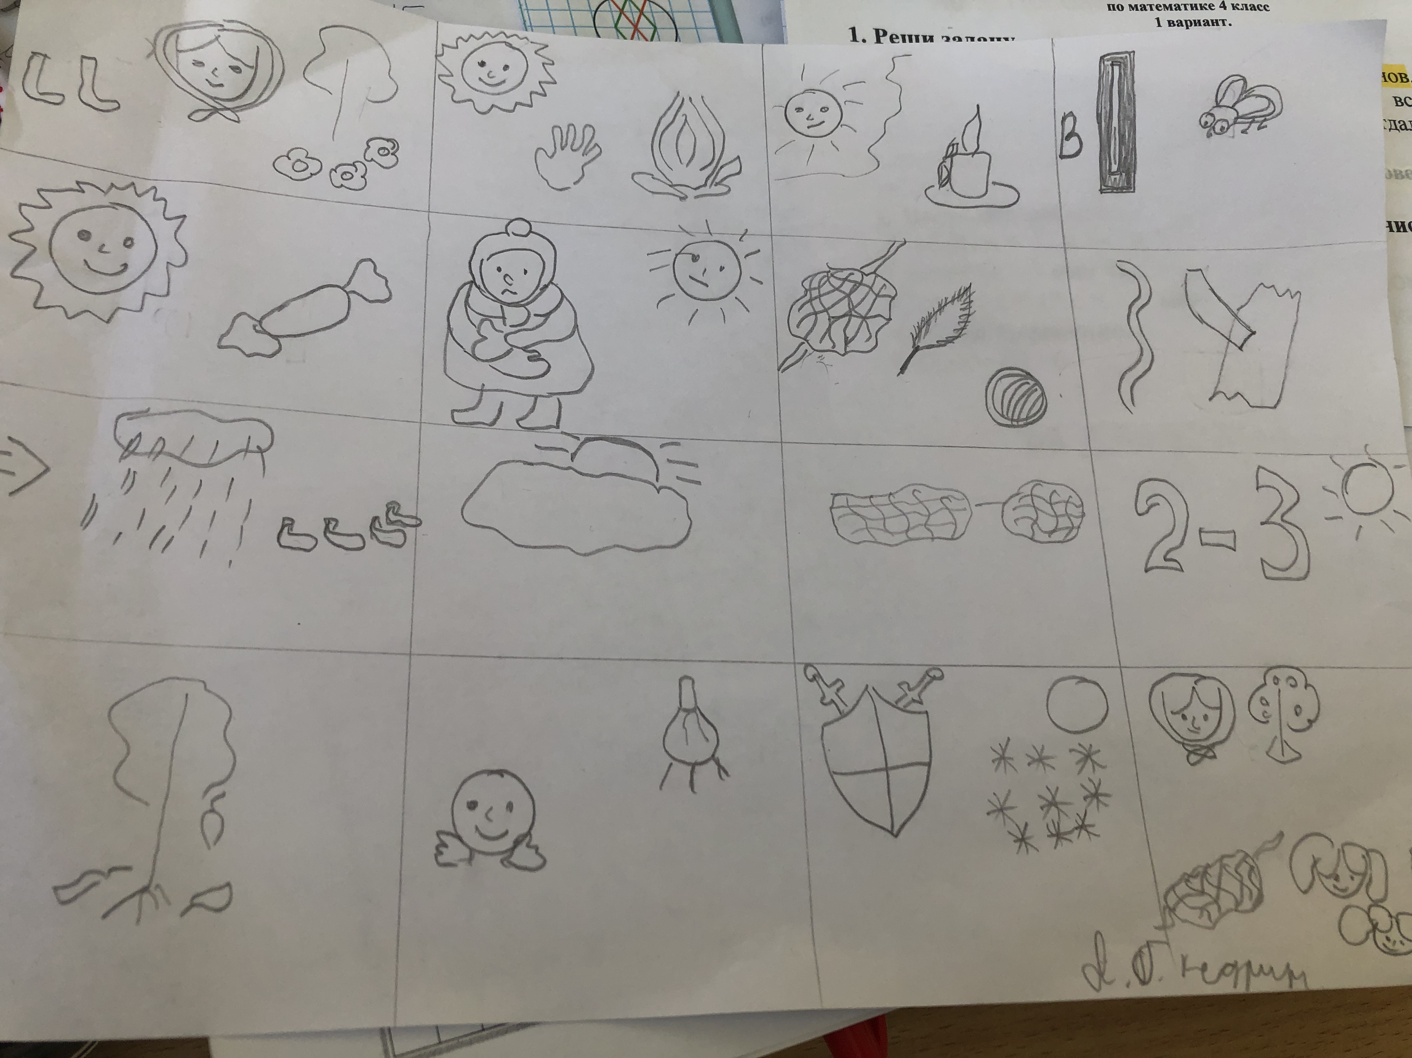
Использование схем, таблиц, мнемосхем.

Slide 8
Подбор значений, объясняющих абстрактные понятия (доброта, скорость, цвет, отличие, равенство), скрытого смысла, переносного значения.

Slide 9
Адаптация способа подачи.
Х + 2 = 8
__________________________________________________________________________________________-___
уменьшаемое вычитаемое разность

Slide 10
Упрощение содержания задания.
Из 10 примеров решить
5-6 (уровень сложности по теме сохраняется.)

Slide 11
Обучение оформлению работ.
Используем распечатанную таблицу.
Используем визуальные подсказки.
ВАЖНО! Использованию визуальных подсказок ребенка необходимо обучать!

